Slide 1
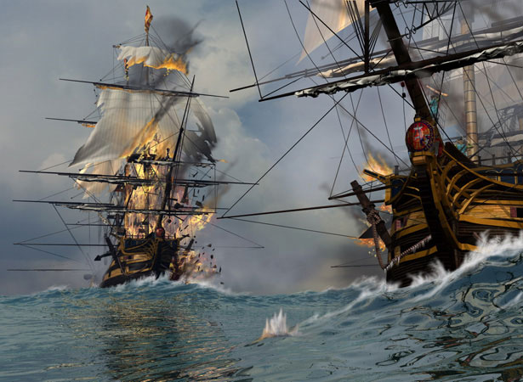
ИГРА
«МОРСКОЙ БОЙ»

Slide 2
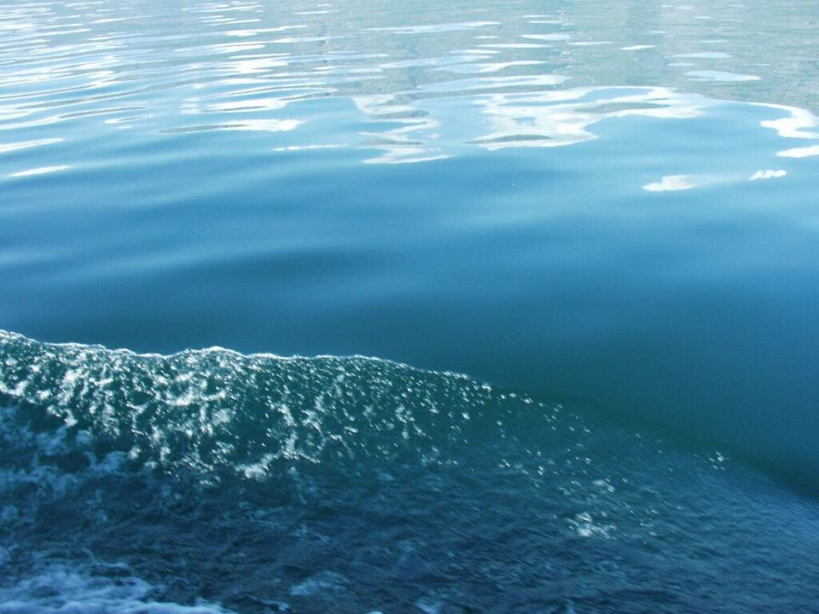
ПРАВИЛА ИГРЫ
 | А | Б | В | Г | Д | Е | Ж | З
1 |  | Л | Л |  |  | ЕИ
2 | Л |  |  | Л | ЕИ |  | ЕИ
3 | Ч | Л | Л |  | ЕИ |  | ЕИ
4 |  | Ч |  |  |  | ЕИ | ВМ
5 |  | Ч |  | А |  | ВМ |  | ВМ
6 |  | Ч | А |  | А |  | ВМ
7 | Ч |  | А |  | А |  | Г | Г
8 |  |  | А |  | А | Г
На игровом поле размещены «корабли»: трехпалубные, двухпалубные и однопалубные. Все клетки «кораблей» закрашены. Клетки, касающиеся бортов корабля, обозначены буквами. «А» – алгебра, «Г» – геометрия, «ЕИ» – единицы измерения, «ВМ» – великие математики, «Л» – логические задачи, «Ч» – все о числах.
При попадании в палубу корабля участнику начисляется 1 очко и дается право на следующий ход. Если произошло попадание в букву, то участнику задается вопрос. Если ответ правильный, то участник получает 1 очко и право на следующий выстрел. Побеждает участник, набравший наибольшее количество очков.

Slide 3
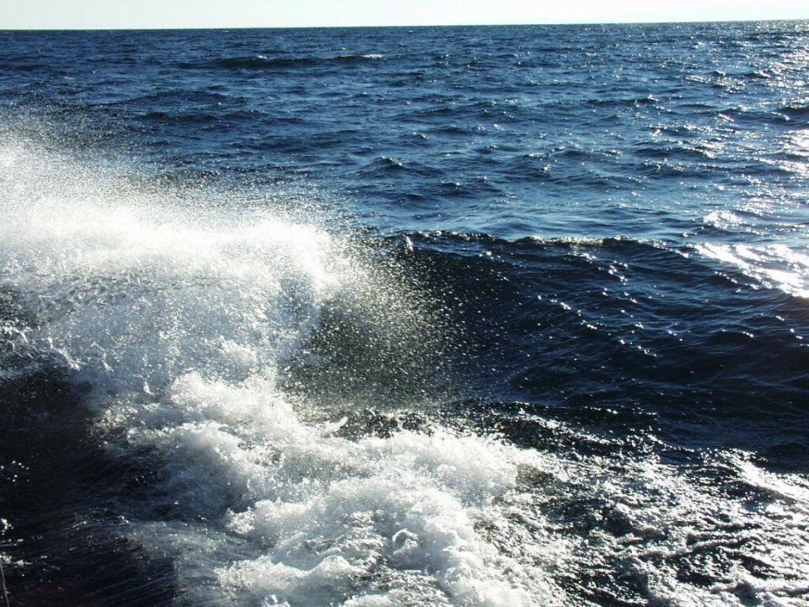
 | А | Б | В | Г | Д | Е | Ж | З
1 |  |  |  |  |  |  | ВМ
2 |  | ЕИ | ЕИ | ЕИ |  |  |  | ВМ
3 | ЕИ |  |  |  | ЕИ | А
4 |  | ЕИ | ЕИ | ЕИ | А |  | А
5 |  |  |  |  | А |  | А | Г
6 | Л | Л |  |  | Ч | А | Г
7 |  |  | Л | Ч |  | Ч | Г
8 | Л | Л |  |  | Ч |  | Г

Slide 4
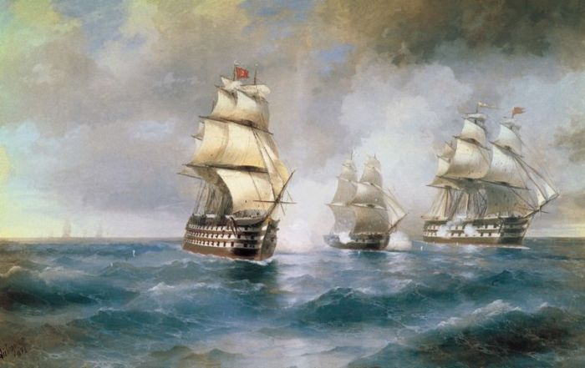
ЕДИНИЦЫ ИЗМЕРЕНИЯ
Единица веса, применяя при взвешивании драгоценных камней
КАРАТ
продолжить игру

Slide 5
ЕДИНИЦЫ ИЗМЕРЕНИЯ
Единица измерения объема нефти
БАРРЕЛЬ
продолжить игру

Slide 6
ЕДИНИЦЫ ИЗМЕРЕНИЯ
Гривенник – сколько это?
10 КОПЕЕК
продолжить игру

Slide 7
ЕДИНИЦЫ ИЗМЕРЕНИЯ
Мера веса: фунт или фут?
ФУНТ
продолжить игру

Slide 8
ЕДИНИЦЫ ИЗМЕРЕНИЯ
Единица измерения скорости на море
УЗЕЛ
продолжить игру

Slide 9
ЕДИНИЦЫ ИЗМЕРЕНИЯ
А это мера времени,
Она известна всем.
Не делится в названии,
Но делится на семь
НЕДЕЛЯ
продолжить игру

Slide 10
ЕДИНИЦЫ ИЗМЕРЕНИЯ
Существует такое высказывание: «Семь пядей во лбу». Покажите лоб, в котором 7 пядей
Такого лба не существует
Пядь≈16 см
7 пядей≈7∙16=112 см
продолжить игру

Slide 11
ЕДИНИЦЫ ИЗМЕРЕНИЯ
10000 ли≈5760 км
Чем знаменательно это число?
Длина Великой Китайской стены
продолжить игру

Slide 12
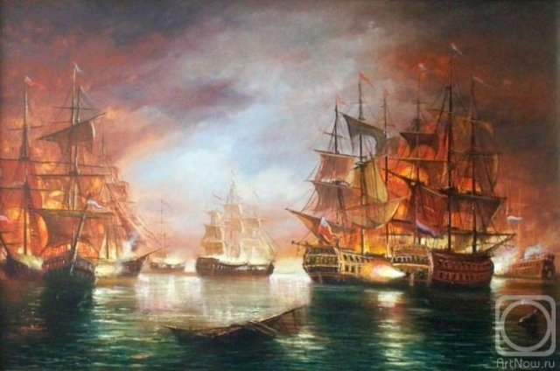
АЛГЕБРА
Подряд выписаны 99 натуральных чисел: 1, 2, …, 99 Сколько раз в записи встречается цифра 5?
20
продолжить игру

Slide 13
АЛГЕБРА
Что такое абак?
ДРЕВНИЕ СЧЕТЫ
продолжить игру

Slide 14
АЛГЕБРА
Если к однозначному числу приписать такую же цифру, то во сколько раз увеличится число?
В 11 РАЗ
продолжить игру

Slide 15
АЛГЕБРА
Какое самое большое число можно написать четырьмя единицами?
11¹¹
продолжить игру

Slide 16
АЛГЕБРА
Сейчас брату и сестре 8 лет. Сколько лет им будет вместе через 5 лет?
18
продолжить игру

Slide 17
АЛГЕБРА
Какие пять цифр нужно зачеркнуть, чтобы сумма оставшихся составила 25?
111
555
999
25
011
005
009
25
продолжить игру

Slide 18
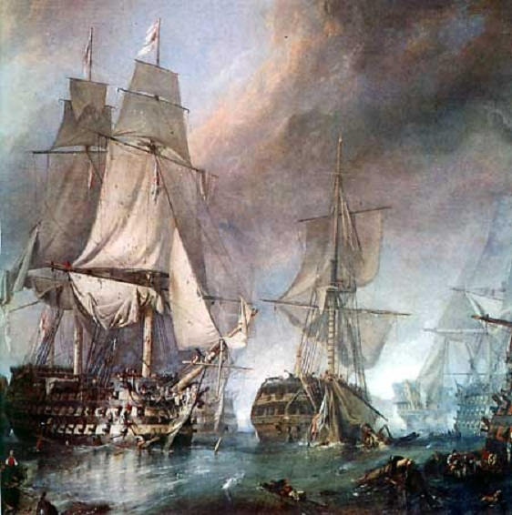
ГЕОМЕТРИЯ
Сколько раз надо разрезать куб, чтобы получить 27 разных кубиков?
6
продолжить игру

Slide 19
ГЕОМЕТРИЯ
Как называется треугольник со сторонами 3, 4, 5?
ЕГИПЕТСКИЙ
продолжить игру

Slide 20
ГЕОМЕТРИЯ
Как называется прибор для измерения углов на местности?
АСТРОЛЯБИЯ
продолжить игру

Slide 21
ГЕОМЕТРИЯ
Сколько треугольников на рисунке?
11
продолжить игру

Slide 22
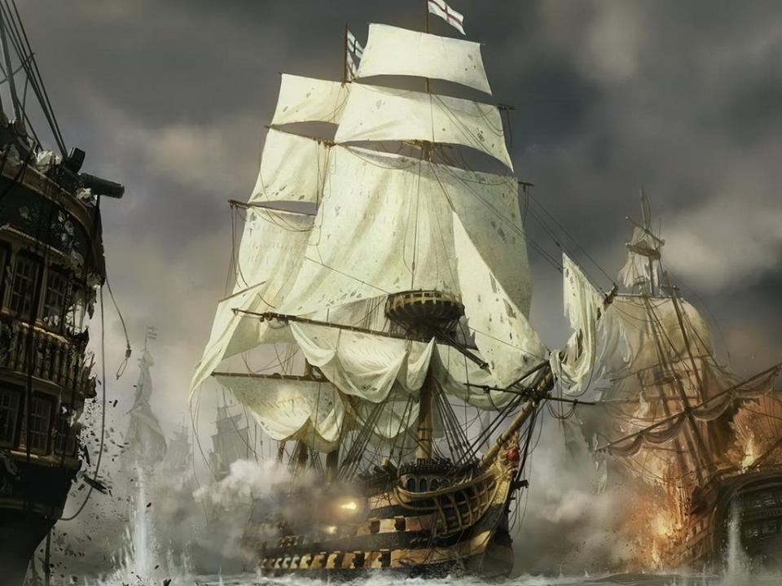
ЛОГИКА
Сколько земли будет в яме шириной 2 м, длиной 2 м и глубиной 2 м?
НИСКОЛЬКО
продолжить игру

Slide 23
ЛОГИКА
Половина 8, 6 без головы, 9 без ног. Что это?
0
продолжить игру

Slide 24
ЛОГИКА
60 листов книги имеют толщину 1 см. Какова толщина книги, если в ней 240 страниц?
2 см
продолжить игру

Slide 25
ЛОГИКА
Если в 11 часов ночи идет дождь, то можно ли утверждать, что через 24 часа выглянет солнце?
НЕТ
продолжить игру

Slide 26
ЛОГИКА
Профессор ложится спать в 20 ч. Ставит будильник на 9 утра. Сколько часов проспит профессор?
1 час
продолжить игру

Slide 27
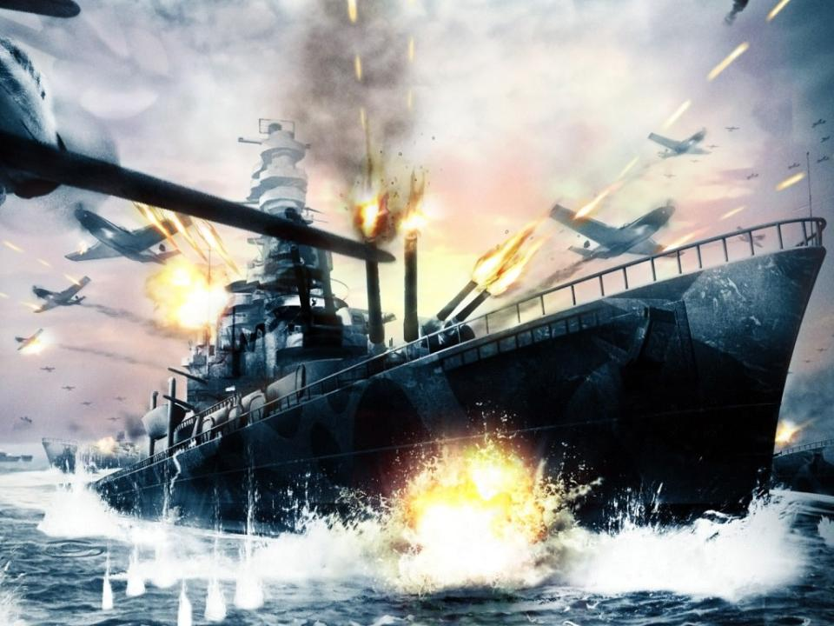
ВСЕ О ЧИСЛАХ
Есть выражение «чертова дюжина». Сколько это?
13
продолжить игру

Slide 28
ВСЕ О ЧИСЛАХ
Назовите любую пословицу с числом 7
продолжить игру

Slide 29
ВСЕ О ЧИСЛАХ
Какое число называлось «тьмой» в древности?
10000
продолжить игру

Slide 30
ВСЕ О ЧИСЛАХ
Какой знак надо поставить между числами 5 и 6, чтобы получилось число больше 5, но меньше 6?
5,6
продолжить игру

Slide 31
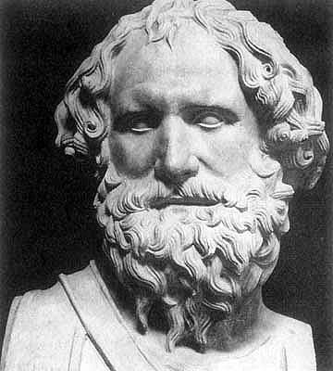
ВЕЛИКИЕ МАТЕМАТИКИ
Как звали великого греческого ученого, родиной которого 22 столетия назад был город Сиракузы на острове Сицилия?
Архимед
продолжить игру

Slide 32
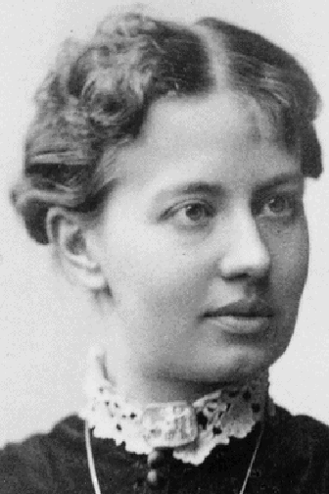
ВЕЛИКИЕ МАТЕМАТИКИ
Как звали замечательную русскую женщину, которая стала первой в мире женщиной-профессором?
С.Ковалевская
продолжить игру

Slide 33
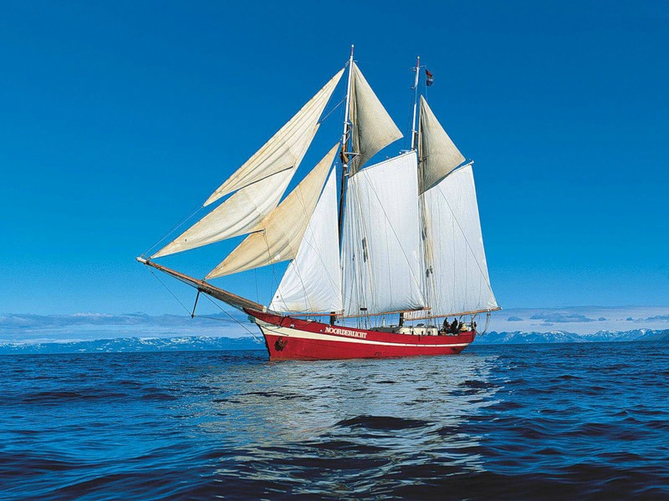
СПАСИБО ЗА ИГРУ

